Slide 1
Bits e Processadores
Aula 1 – Organização Básica de Computadores
"A verdadeira viagem de descoberta não consiste em buscar novas paisagens, mas em ter um novos olhos."
"Le véritable voyage de découverte ne consiste pas à chercher de nouveaux paysages, mais à avoir de nouveaux yeux."
Marcel Proust (1871–1922) escritor francês
apud Nisan, N. & Schocken, S. 2005. Elements of Computing Systems
Ciência da Computação - Luciano Soares <lpsoares@insper.edu.br>
Notes:
http://www.goodreads.com/quotes/155173-le-v-ritable-voyage-de-d-couverte-ne-consiste-pas-chercher

Slide 2
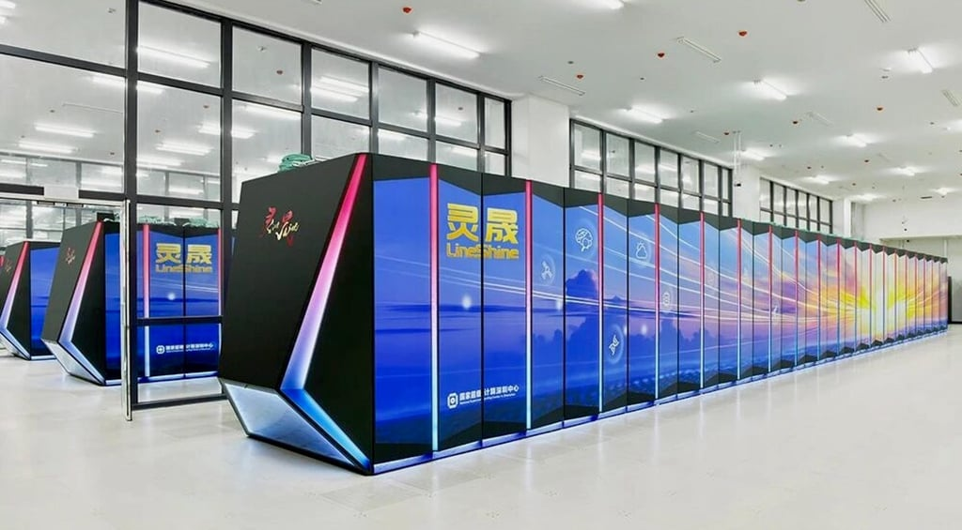
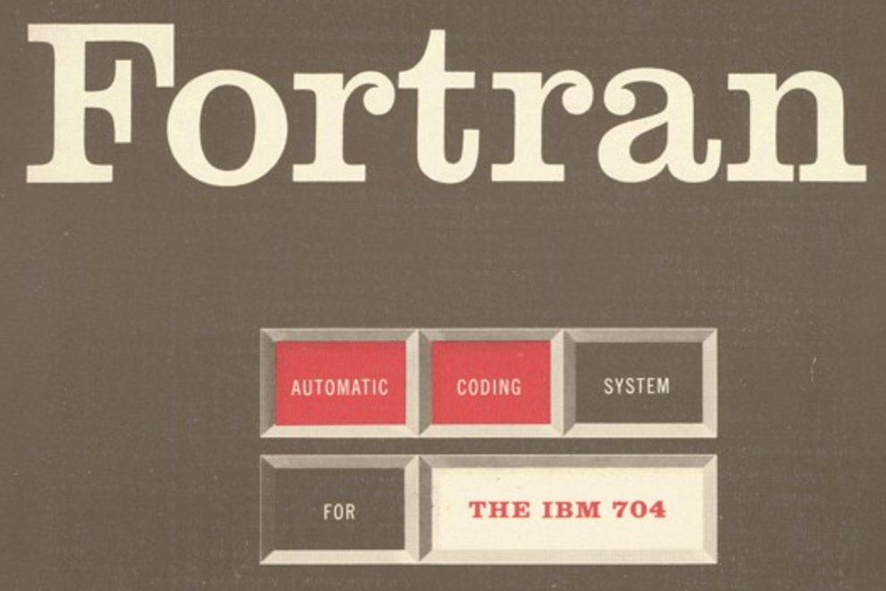
Evolução da Computação
Intel 4004 @ 0,1 MIPS (1971)
primeiro microprocessador comercial
LineShine achieved @ 2.198 Exaflops (2026)
supercomputador mais rápido no mundo
Fortran (1957)
primeira linguagem largamente usada
Em cerca de meio século evoluímos muito
Notes:
Como referência um Intel Core i73GHz 8-cores opera a aproximadamente ~400 GFlops.
http://www.intel-vintage.info/intelmcs.htm
https://en.wikipedia.org/wiki/Fortran
http://www.answers.com/Q/How_many_FLOPS_does_the_average_computer_run_at
http://www.amazon.co.uk/HP-Pavilion-p6-2065uk-Desktop-processor/dp/B007I8SZ36
http://mockuphone.com/iphone6plusgold
http://www.anandtech.com/show/8554/the-iphone-6-review/4
https://pt.wikipedia.org/wiki/Sunway_TaihuLight
http://images.indianexpress.com/2016/06/china-fastest-superco_kuma759.jpg

Slide 3
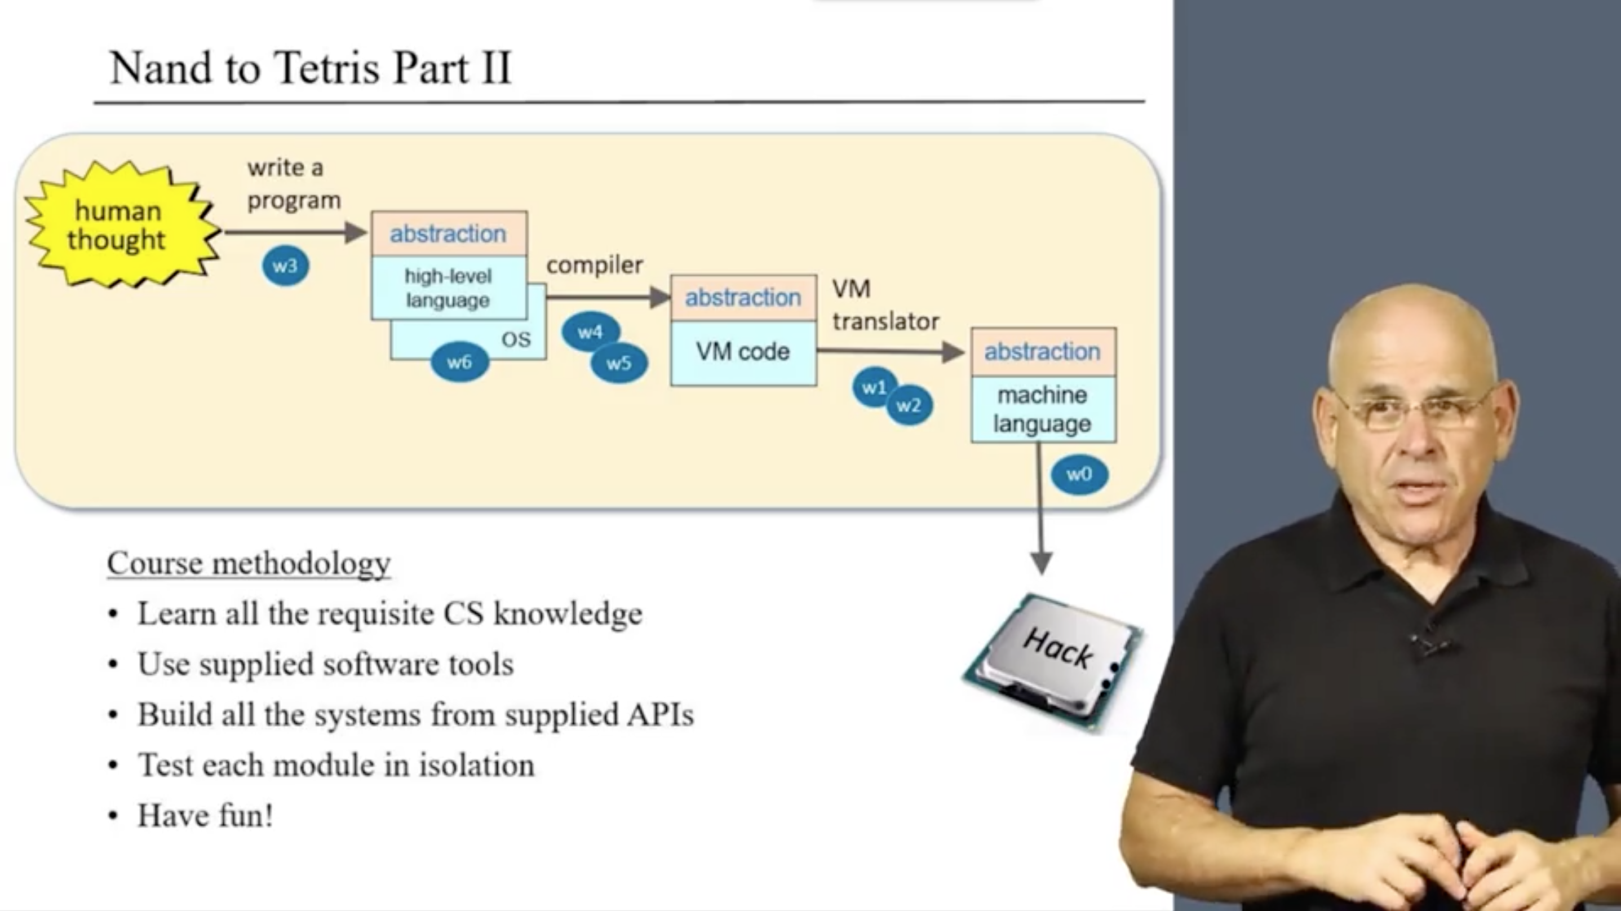
Como o curso é possível

Slide 4
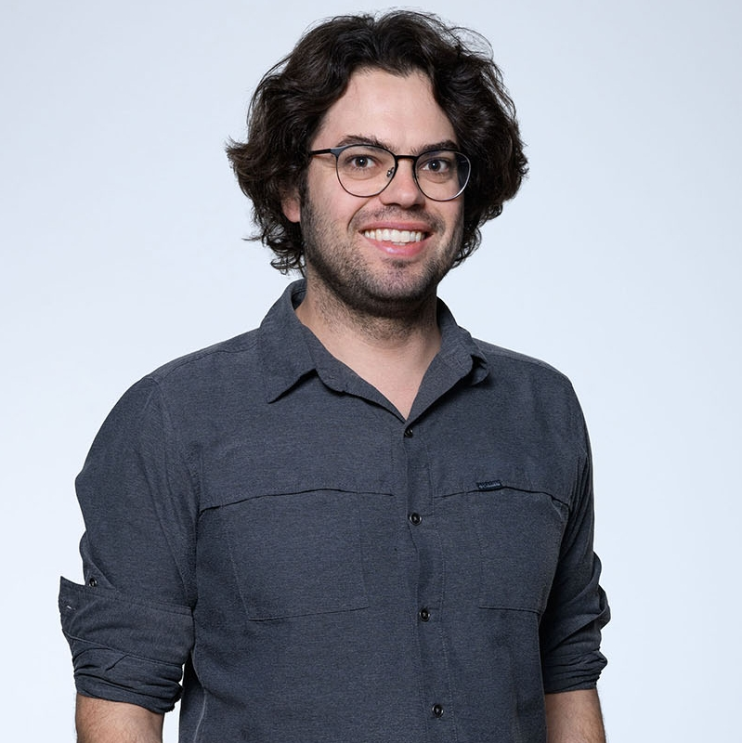
Últimos anos
Prof. Rafael Corsi refinou o curso nos últimos anos:
Elementos de Sistemas
Bits e Computadores

Slide 5
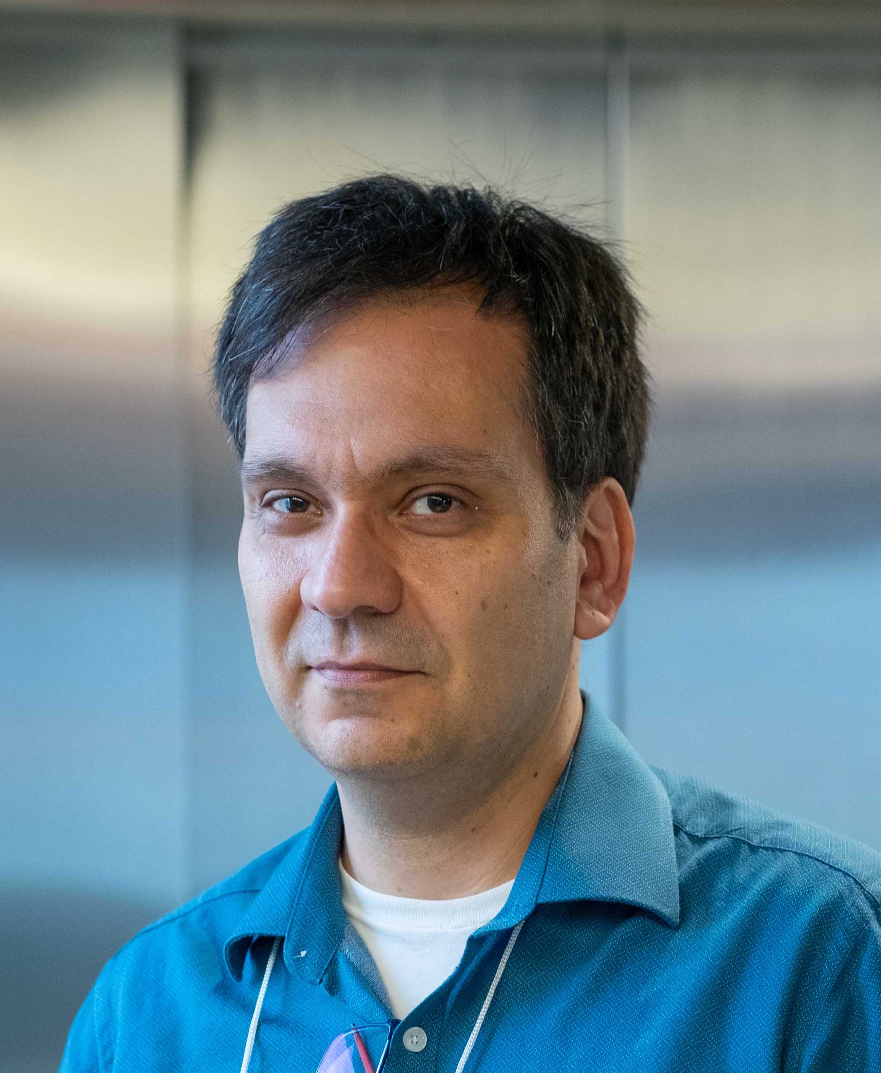

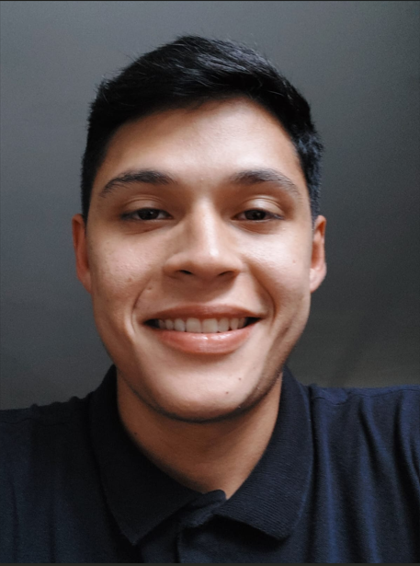
Quem somos
Luciano P. Soares
Doutor em Engenharia de Computação
pela Escola Politécnica da USP
Eduardo Marossi
Mestre em Engenharia Elétrica
pela FEI
Pedro Pereira Santos
Ninja da Ciência da Computação

Slide 6
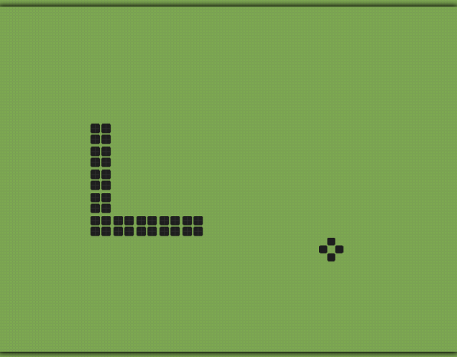


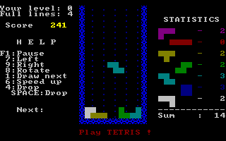
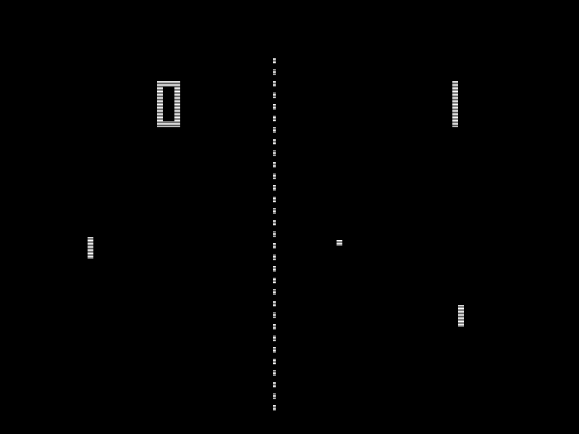
Usuário
Os usuários veem as aplicações, porém esse é um resultado de uma série de desenvolvimentos.
E vocês como cientistas da computação, serão capazes de compreender e produzir sistemas computacionais
Snake
Tetris
Pong
Notes:
http://vadim.oversigma.com/Tetris.htm
http://www.gamepix.com/play/snake-3310-html5/
https://en.wikipedia.org/wiki/Pong
https://commons.wikimedia.org/wiki/File:Person_icon_BLACK-01.svg
http://www.clipartbest.com/hard-hat-clip-art

Slide 7
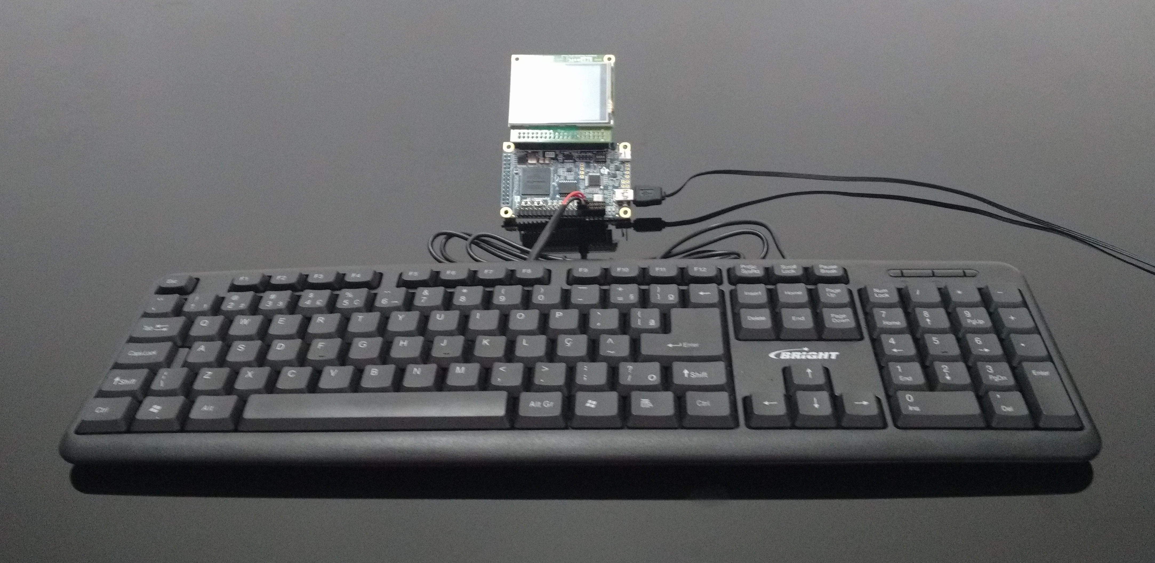
Curso Baseado em Projetos
Vocês desenvolverão um computador por completo, tanto o hardware, quanto software, em 10 projetos.
Para cada projeto a turma deverá se organizar para entregar os requisitos especificados.
A cada semana evoluiremos o computador até termos todo o sistema integrado. Um passo de cada vez.
O acompanhamento das tarefas será realizado por um Quadro Kanban (Trello), as entregas serão realizadas por um repositório git (Github) e comunicação pelo Slack.
Notes:
Pessoas: Scrum Master; Desenvolvedor; Testador
Duplas não podem repetir durante o curso
Os próprios aluno serão responsável pelo projeto.
REFORCAO RUBRIK DE TRABALHO EM EQUIPE E QUE SE PROJETO NÃO FOR FINALIZADO, UMA ANÁLISE SERÁ FEITA COM MAIS CARINHO DO QUE ACONTECEU.
Esse computador pode fazer tudo, por exemplo jogos.
https://www.youtube.com/watch?v=UHty1KKjaZw

Slide 8
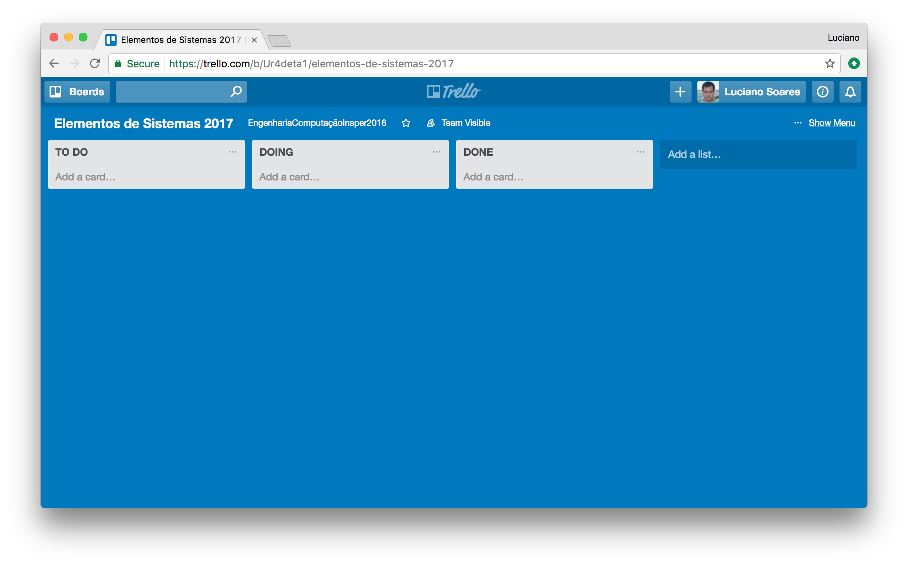
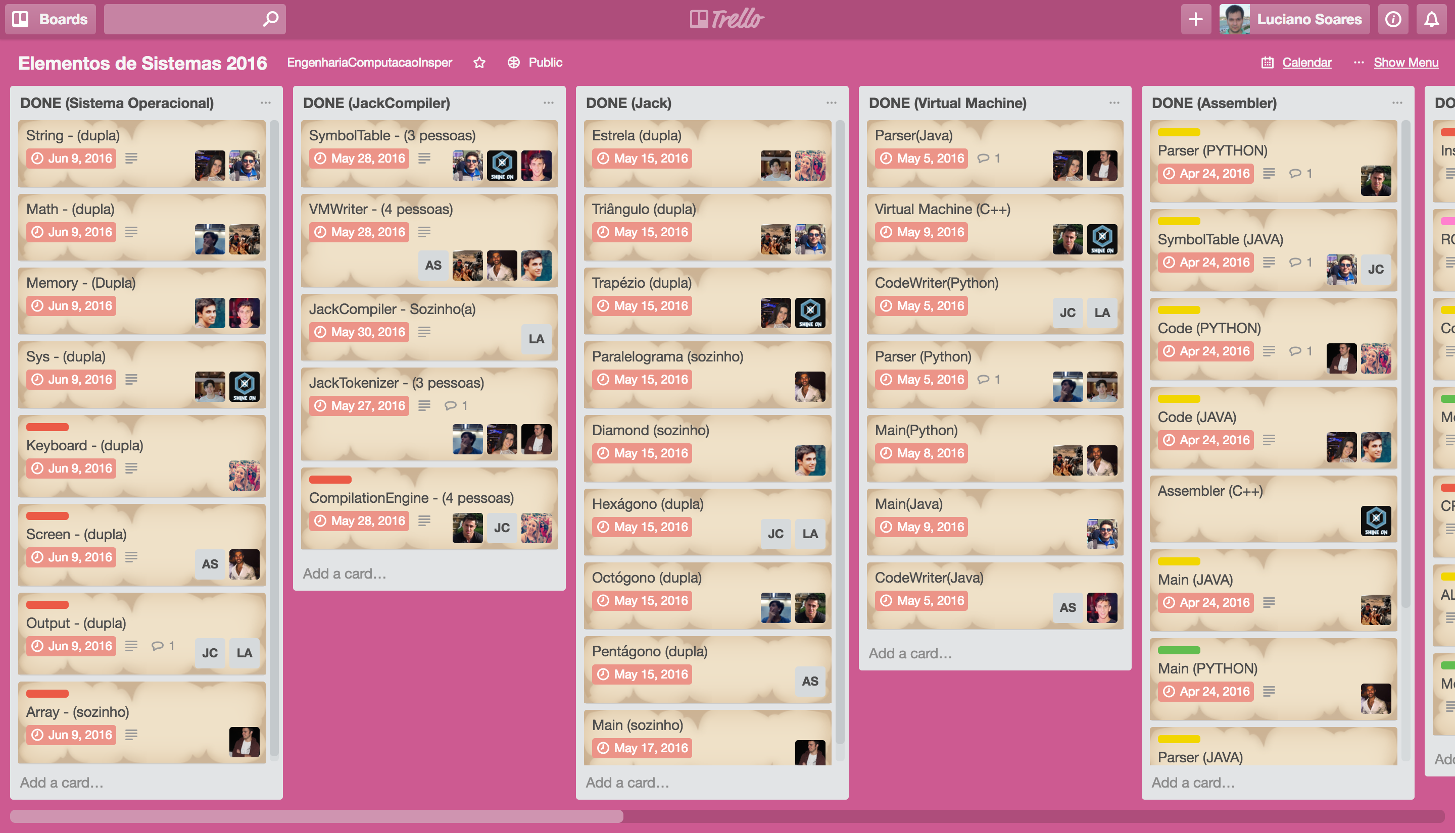
Quadro Kanban
Acessar o Trello (https://trello.com)
Guia do Trello (https://trello.com/guide)
Acessar Trello do curso (vocês serão convidados posteriormente)
Notes:
Ajustar times em: https://trello.com/engenhariacomputacaoinsper2016
Para integrar com o github: http://blog.trello.com/github-and-trello-integrate-your-commits

Slide 9
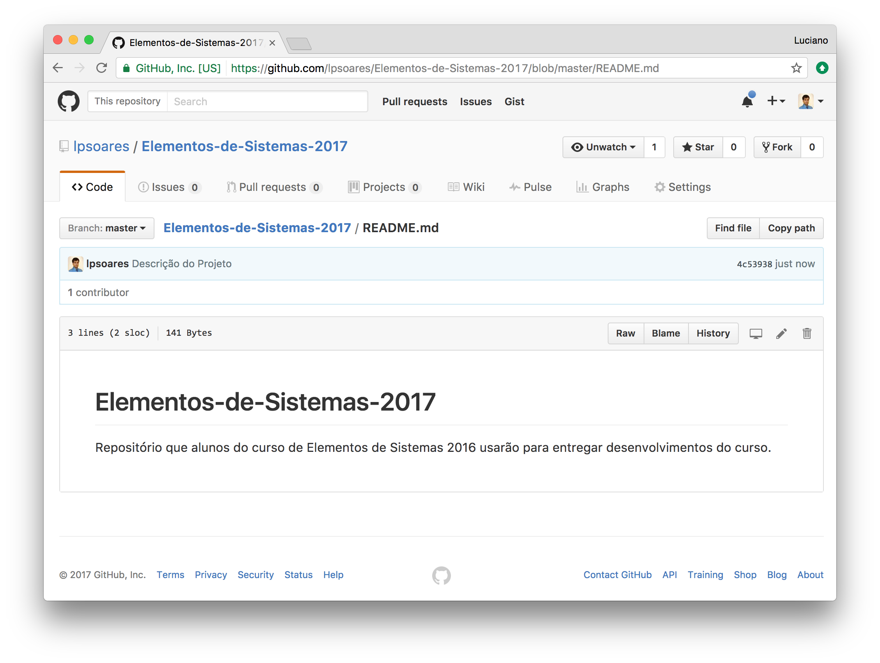
Github
Todo o desenvolvimento do projeto deve ser entregue pelo Github.
(vocês também serão convidados posteriormente)
Notes:
Usar a organização do GitHub: https://github.com/ElementosDeSistemas
Criar os times: https://github.com/orgs/ElementosDeSistemas/teams

Slide 10
Instalando Git
Windows:
Instale o Git: https://git-scm.com/download/win
Pode ser necessário reiniciar o computador
Linux:
Siga as instruções conforme sua distribuição:
https://git-scm.com/download/linux
Mac:
Normalmente já vem instalado, senão digite “git” na linha de comando que uma mensagem para instalar devera aparecer. (internamente é executado “xcode-select –install”)
Atenção: Não é recomendado o uso do GitHub Desktop
Notes:
nojhan/liquidprompt: A full-featured & carefully designed adaptive prompt for Bash & Zsh
https://github.com/nojhan/liquidprompt

Slide 11
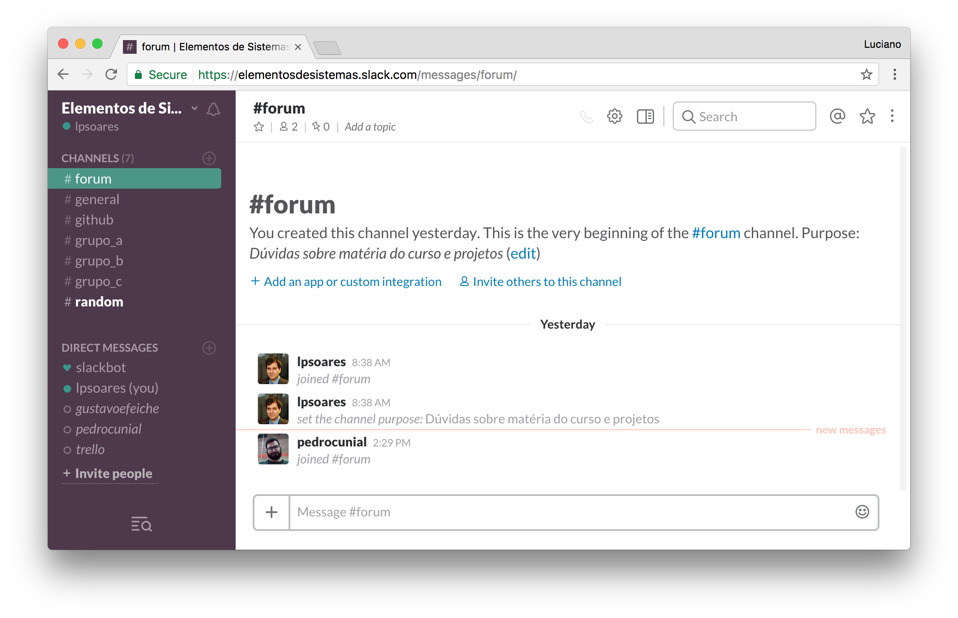
Slack
Use para fazer suas perguntas e responder as dúvidas dos colegas.
Para se comunicar, e o que mais acharem interessante.
(https://elementosdesistemas.slack.com/)

Slide 12
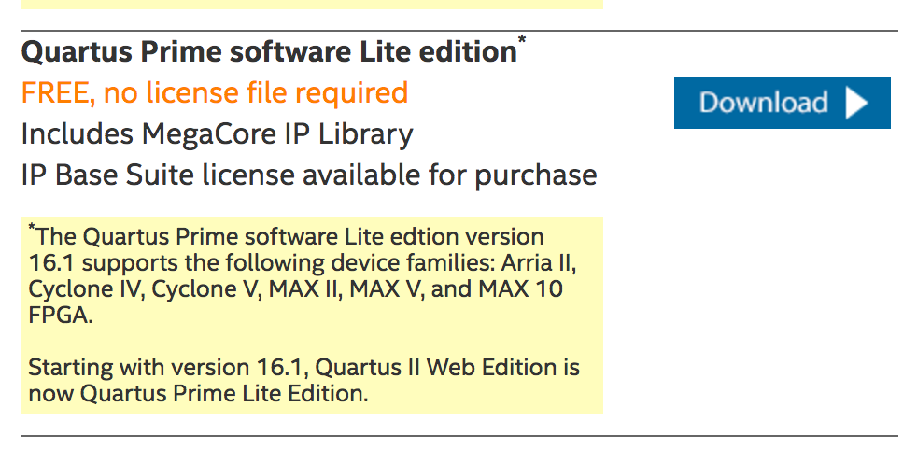
Quartus II
Software que usaremos para programar a FPGA (Windows ou Linux). Baixar o Quartus Prime Lite.
https://www.altera.com/downloads/download-center.html
Precisaremos desse software para a quinta aula.

Slide 13
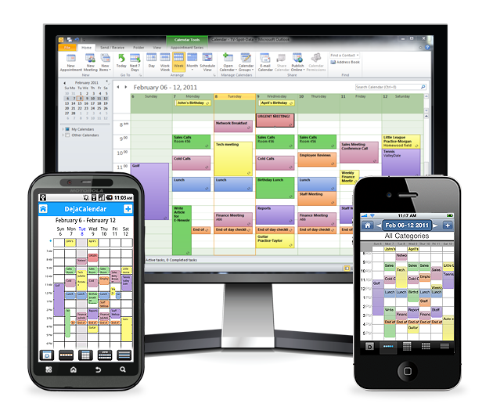
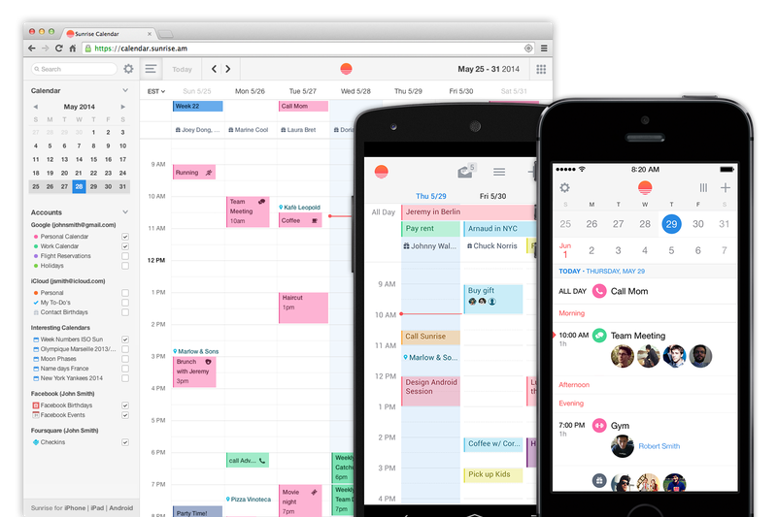
Calendários (Opcional)
Calendários compartilhados ajudam a sincronizar trabalhos e estudos em grupos:
https://calendar.google.com/calendar
http://www.outlook.com
Notes:
http://core0.staticworld.net/images/article/2014/06/sunrisecal-100315012-orig.png
http://www.companionlink.com/blog/wp-content/uploads/2011/02/sync-outlook-categories-to-iphone-and-android.png

Slide 14
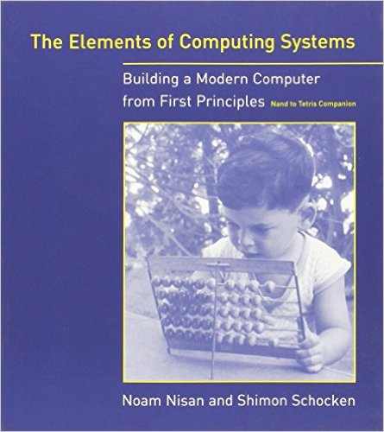
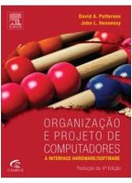
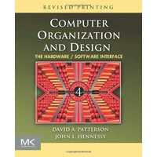
Livros de Referência do Curso
The Elements of Computing Systems
Noam Nisan
Shimon Schocken
Computer Organization and Design
David A. Patterson
John L. Hennessy
14

Slide 15
Próxima Aula
Ver estudo para aula 8 sobre Lógica Sequencial
Estudar Lista de Exercícios Aula 7 (opcional):
Ler (opcional)
The Elements of Computing Systems
Building a Modern Computer from First Principles
Noam Nisan e Shimon Schocken
Capítulo 3
Sistemas Digitais - Princípios e Aplicações
Ronald Tocci, Neal Widmer e Gregory Moss
Capítulo 5
Notes:
link original: https://www.dropbox.com/s/8on2oig0pr5ywoq/lista_aula2_algebraBooleana.pdf?dl=0

Slide 16
Objetivos do Curso
  Implementar um computador digital simples a partir de componentes eletrônicos.
  Integrar as camadas de programação e execução de um computador simples.
  Compreender a evolução da informática.
  Descrever como dados e instruções são armazenados e tratados em computadores.

Slide 17
Plano de Aprendizagem
Verificar o plano de aprendizagem no Blackboard. Lá você encontrará mais informações de:
Rubricas;
Avaliações;
Cronograma das atividades;
Horário de atendimento;
Bibliografia.
https://insper.blackboard.com/

Slide 18
Objetivos de Aprendizado da Aula
Conhecer a organização básica de computadores;
Refletir sobre o impacto da computação na sociedade;
Conteúdos: Organização de Computadores;
Notes:
https://www.cise.ufl.edu/~mssz/CompOrg/CDAintro.html
http://www.cs.helsinki.fi/group/nodes/ht_linja/Oppimistavoitteet/tikra_oppimistavoitteet_2010e.pdf
http://jadud.com/teaching/comporg-f15/docs/syllabus.html

Slide 19
Camadas de Abstração
Muitas vezes usamos algo sem saber como funciona:
Não temos tempo de estudar;
Não temos interesse de compreender;
Não temos conhecimento básico para entender;
Não temos acesso ao mecanismos interno;
Assim abstraímos o funcionamento de algo e simplesmente usamos. Falamos que é uma caixa preta (black box).
Se as interfaces entre as camadas de abstração forem bem definidas, podemos futuramente mudar uma camada e mesmo assim tudo continuar funcionando.
Notes:
Pergunte algum dispositivo para navegar pelos níveis de abstração.

Slide 20
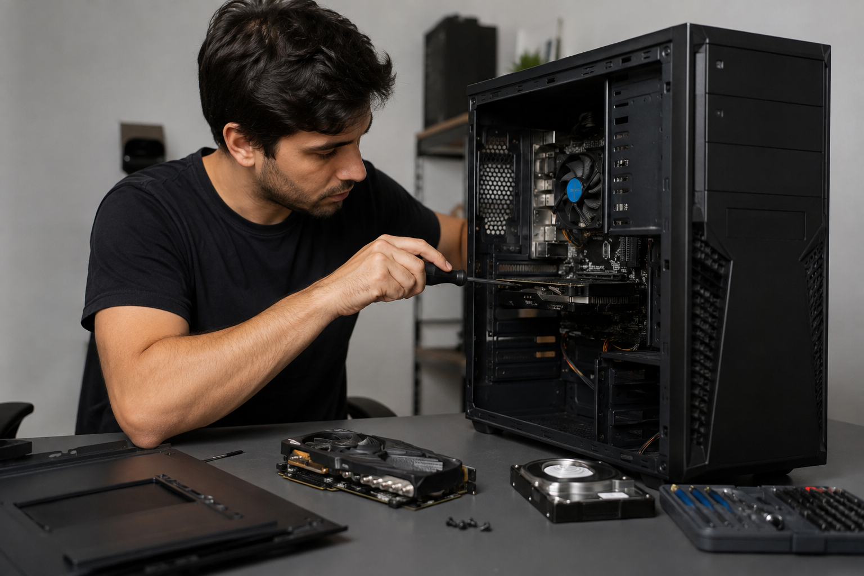
Atividade 1 – O que tem no computador

Slide 21

Formação de Grupos para Hoje
3 pessoas
Sempre tenha respeito com seu colega;
Explique suas ideias aos outros de forma clara;
Saiba ouvir as ideias e alternativas dos outros;
Tente motivar seus colegas nas discussões.
Notes:
https://thenounproject.com/term/people/11347/

Slide 22
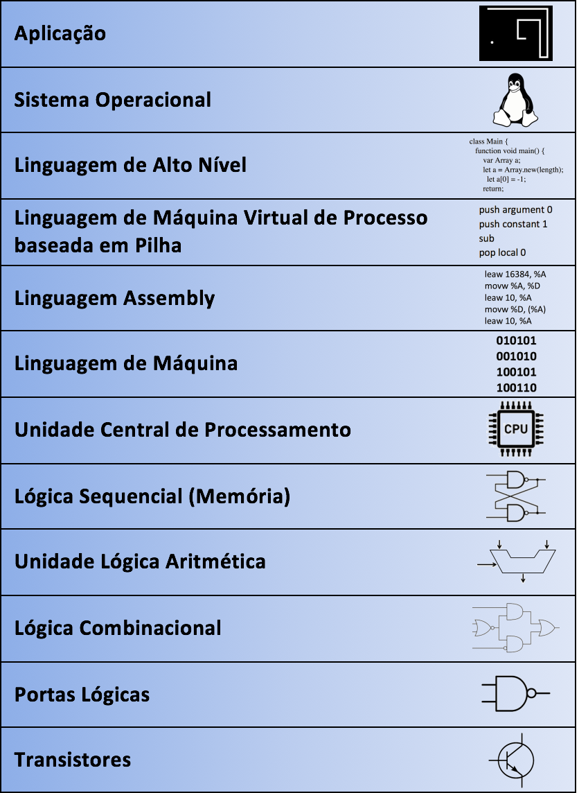
Atividade 2a – Abstração
Organize os filetes fornecidos de forma que as camadas de abstrações mais básicas estejam na base e as mais complexas na parte superior.
Caso não saiba, pesquise na Internet do que se trata.

Slide 23
Níveis de Abstração
Aplicação
Sistema Operacional
Linguagem de Alto Nível
Linguagem de Máquina Virtual
Linguagem Assembly
Linguagem de Máquina
Hardware Software
Unidade Central de Processamento
O curso seguirá esse caminho.
Lógica Sequencial (Memória)
Unidade Lógica Aritmética
Lógica Combinacional
Portas Lógicas
Transistores
Notes:
Outros cursos verão algumas áreas em maiores detalhes.

Slide 24
Atividade 2 – Continue…
2: Associar logos as camadas!
3: Façam aqui um diagrama de como vocês acham que os principais componentes de uma CPU se conectam
4: Vamos pensar na hierarquia de memória de uma CPU, para cada andar da pirâmide associe uma tecnologia
5: Benchmark
6: Outras Perguntas

Slide 25
Hollerith
O senso dos Estados Unidos de 1880 levou 7,5 anos. A automatização era claramente necessária. Foi quando Herman Hollerith, propôs o uso de sua máquina de tabular para os cálculos.
A empresa do Hollerith viria a se transforma na:
Tabulador Eletrônico de Hollerith, 1902
(www.census.gov)
Notes:
https://upload.wikimedia.org/wikipedia/commons/a/aa/Original_IBM_Logo.png
https://www.census.gov/history/www/innovations/technology/the_hollerith_tabulator.html

Slide 26
Evolução dos Computadores
50 anos atrás os computadores basicamente não existiam. Eram dispositivos restritos e limitados. Hoje a maior parte da população e instituições tem acesso a recursos computacionais. Escolha um tema abaixo, pegue alguns post-its e tente traçar quais foram as principais mudanças que aconteceram no tema escolhido nos últimos 50 anos devido a computação:
Temas:
Economia;
Política;
Religião;
Relacionamento;
Alimentação;
Transporte;
Saúde;
Indústria;
Ciência;
Comportamento.

Slide 27
Atividade 2b – Evolução dos Computadores
Responda em grupo as seguintes perguntas:
De forma geral, quais dos níveis de abstração vocês acham que mais mudaram/evoluíram nos últimos 50 anos.
O que mais influenciou e viabilizou mudanças no tema que você escolheu, a evolução do Hardware ou do Software?
O que mais impactou a mudança no tema que você escolheu, os grandes servidores ou a computação móvel?
As pessoas levam menos tempo para fazer algo, ou não fazem mais, ou começaram a fazer algo?
Quais seriam as próximas mudanças que vocês visualizam para os próximos 50 anos?
https://goo.gl/forms/8ak9kFwLNFdU49T22

Slide 28
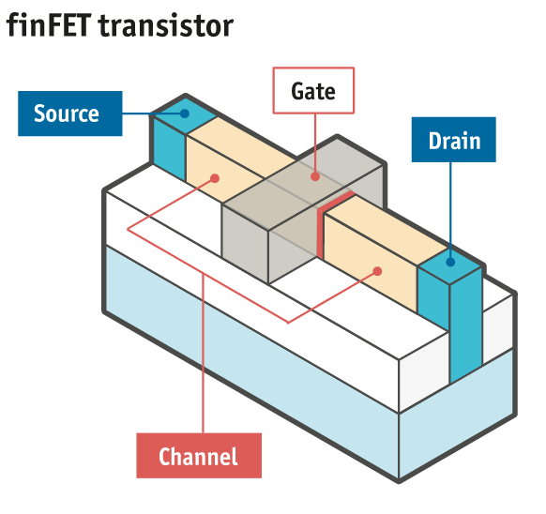
Reflexão
Alguns fundamentos dificilmente mudam
As implementações normalmente evoluem
O estilo de vida das pessoas pode mudar
Notes:
http://www.economist.com/technology-quarterly/2016-03-12/after-moores-law
http://www.huffingtonpost.com/nancy-colier/last-minute-itis-are-our-_b_4242386.html

Slide 29
Próxima Aula
Preencher Formulário:
https://goo.gl/forms/oJ7mM3h7W4hq8wOs2
  Conta Trello;
  Conta Github;
  Conta Slack.
Ver estudo para aula 2 sobre Álgebra Booleana
https://mix.office.com/watch/1kv4nxkkdyrra

Slide 30
Próxima Aula
Ver estudo para aula 8 sobre Lógica Sequencial
Estudar Lista de Exercícios Aula 7 (opcional):
Ler (opcional)
The Elements of Computing Systems
Building a Modern Computer from First Principles
Noam Nisan e Shimon Schocken
Capítulo 3
Sistemas Digitais - Princípios e Aplicações
Ronald Tocci, Neal Widmer e Gregory Moss
Capítulo 5
Notes:
link original: https://www.dropbox.com/s/8on2oig0pr5ywoq/lista_aula2_algebraBooleana.pdf?dl=0

Slide 31

www.insper.edu.br

